Slide 1

Ngữ văn 6
Tập 1
Bài 4
Thực hành tiếng Việt

Slide 2



Slide 3


TRÒ CHƠI
Em hãy nhìn hình ảnh và đoán tên thành ngữ phù hợp.

Slide 4
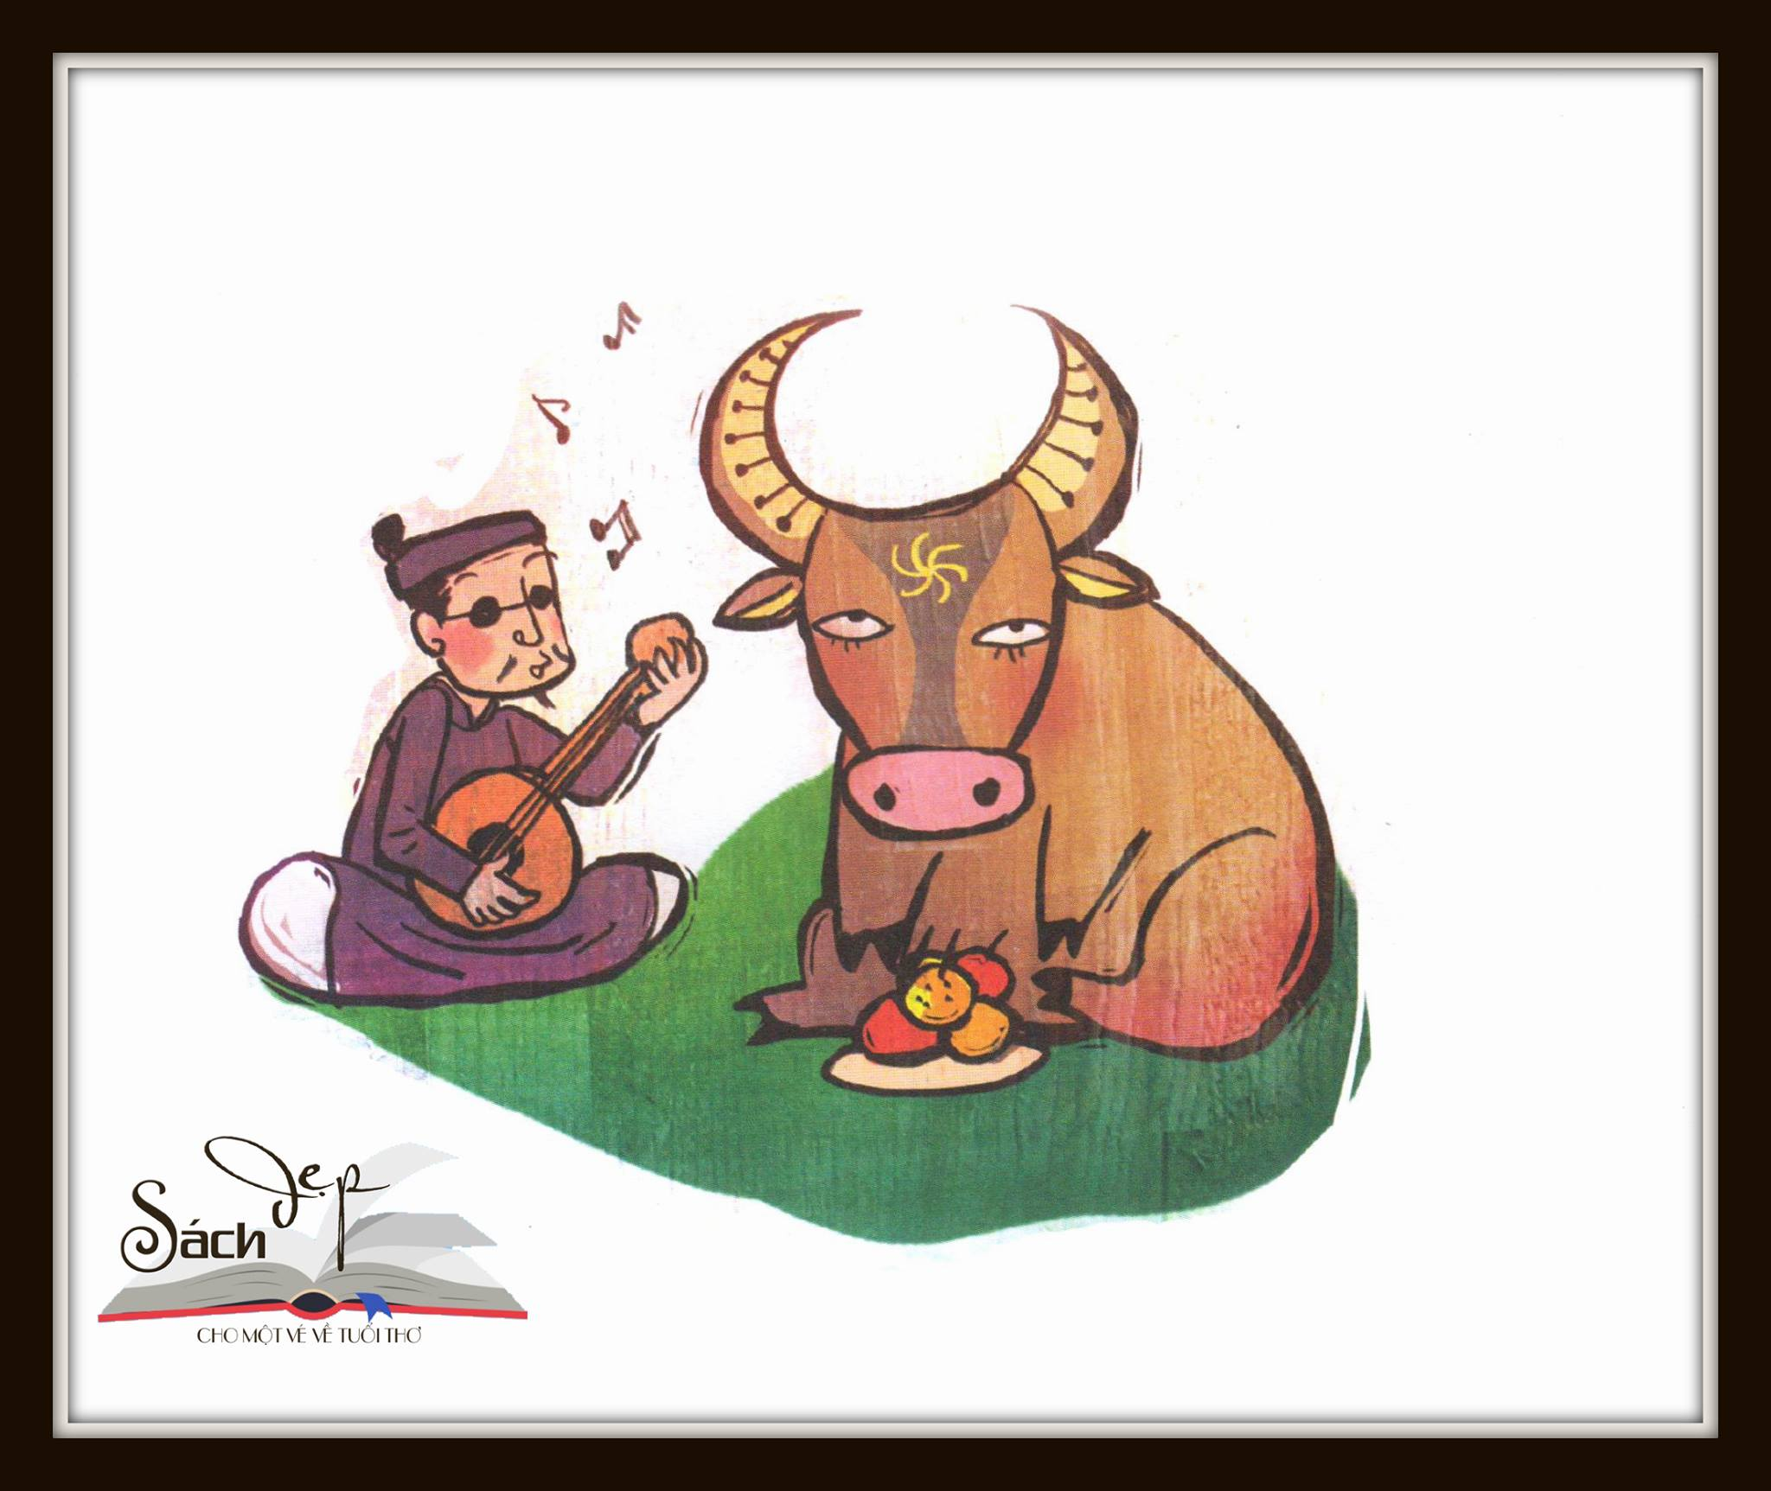
Đàn gảy tai trâu

Slide 5
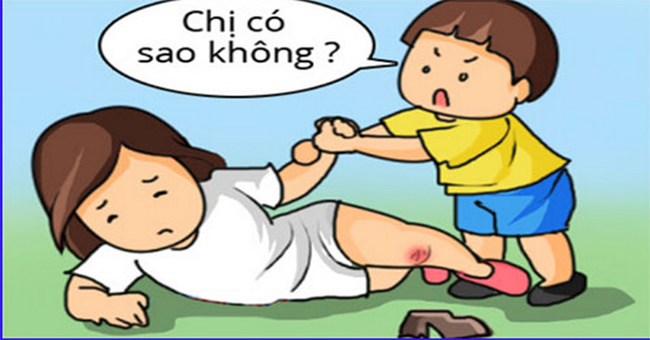
Chị ngã em nâng

Slide 6
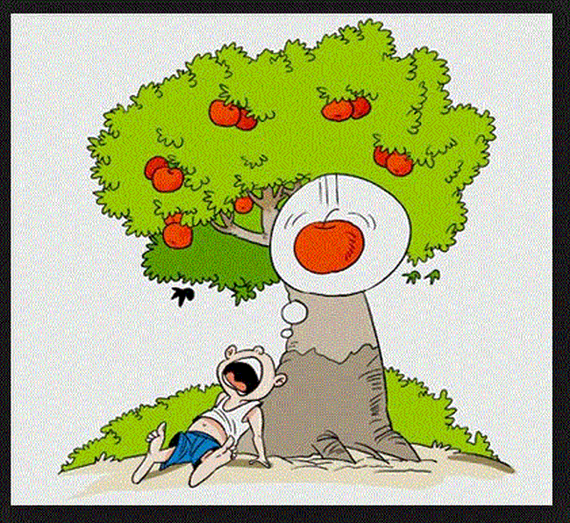
Há miệng chờ sung

Slide 7


Slide 8

1. Thành ngữ
HOẠT ĐỘNG CÁ NHÂN
Quan sát các ví dụ trong trò chơi trên và cho biết chúng có đặc điểm chung là gì?
Là những cụm từ cố định quen dùng, thường ngắn gọn, có hình ảnh.
=> Thành ngữ.

Slide 9
2. Dấu chấm phẩy
Dấu chấm phẩy trong câu sau có tác dụng gì?
"Những bí quyết để sống lâu: từ: nhân đức, phúc hậu; kiệm: chừng mực; hòa: vui vẻ, khoan dung; tĩnh: điềm đạm, không nóng nảy“.
(Ngạn ngữ phương Đông)
→ Dấu chấm phẩy dùng để đánh dấu ranh giới giữa các bộ phận trong một phép liệt kê.

Slide 10
Thành ngữ là những cụm từ cố định quen dùng, thường ngắn gọn, có hình ảnh.
Dấu chấm phẩy dùng để đánh dấu ranh giới giữa các bộ phận trong một phép liệt kê phức tạp.
Ghi nhớ

Slide 11


Slide 12

BÀI TẬP 1: THẢO LUẬN THEO NHÓM
Thời gian: 3 phút
Thành ngữ | Ý nghĩa
Lớn nhanh như thổi
lớn quá nhanh, ngoài mức thường thấy.
Hôi như cú mèo
rất hôi hám, có mùi hôi ví như mùi ở chim cú mèo.
Cá chậu chim lồng
ở hoàn cảnh tù túng, bị o ép, giam hãm, mất tự do.
Bể cạn non mòn
tạo vật, cuộc đời biến động, thay đổi lớn lao.
Buôn thúng bán bưng
buôn bán vặt ở đầu đường, góc chợ.

Slide 13


Một số thành ngữ được cấu tạo gồm hai yếu tố có quan hệ so sánh với nhau:
Đẹp như tiên.
Hiền như đất.
Dai như đỉa.
Bạc như vôi.
Câm như hến.
Chạy như bay.
Chậm như sên. / Chậm như rùa.
Chắc như cua gạch.
Chắc như đinh đóng cột.
Cao như núi.
BÀI TẬP 2: TRÒ CHƠI - AI NHANH HƠN
Thành ngữ ở các câu a, b trong bài tập 1 đều gồm hai yếu tố có quan hệ so sánh với nhau (được biểu thị bởi từ như chỉ sự so sánh). Hãy tìm thêm một số thành ngữ được cấu tạo theo kiểu như vậy và giải thích nghĩa của chúng.

Slide 14
BÀI TẬP 3: Ghép thành ngữ ở cột bên trái với nghĩa tương ứng ở cột bên phải. Cho biết các thành ngữ ấy sử dụng biện pháp tu từ nào?
Thành ngữ
1. Thả con săn sắt bắt con cá sộp
2. Thả mồi bắt bóng
3. Chuột sa chĩnh gạo
4. Buồn ngủ gặp chiếu manh
5. Bóc ngắn cắn dài
Nghĩa
a) làm ra ít tiêu pha nhiều.
b) may mắn rơi vào hoàn cảnh sung túc.
c) may mắn có được cái đang cần tìm.
d) bỏ cái có thực chạy theo cái hư ảo.
e) bỏ mối lợi nhỏ để thu mối lợi lớn.

Slide 15
BÀI TẬP 4: Tìm các dấu chấm phẩy được dùng trong những câu dưới đây và chỉ ra tác dụng của chúng trong câu
a. Ai từng tiếp xúc với Nguyên Hồng đều thấy rõ điều này: ông rất dễ xúc động, rất dễ khóc. Khóc khi nhớ đến bạn bè, đồng chí từng chia bùi sẻ ngọt; khóc khi nghĩ đến đời sống khổ cực của nhân dân mình ngày trước; khóc khi nói đến công ơn của Tổ quốc, quê hương đã sinh ra mình, đền công ơn của Đảng, của Bác Hồ đã đem đến cho mình lí tưởng cao đẹp của thời đại.
(Nguyên Đăng Mạnh)
b. Chẳng hạn, truyện dân gian kể, lúc Lê Lợi sinh ra có ánh sáng đỏ đầy nhà, mùi hương lạ khắp xóm; còn Nguyễn Huệ, khi ra đời, có hai con hổ chầu hai bên.
(Bùi Mạnh Nhị)
Tác dụng: Đánh dấu ranh giới các bộ phận trong phép liệt kê phức tạp.

Slide 16


Slide 17


Hãy viết một đoạn văn ngắn (khoảng 5 — 7 dòng) về một tác phẩm, tác giả hoặc nhân vật trong những tác phẩm văn học em đã học; trong đoạn văn có sử dụng biện pháp tu từ so sánh như trong câu sau:
Có thể nói mỗi dòng chữ ông viết ra là một dòng nước mắt nóng bỏng tình xót thương ép thẳng ra từ trái tim vô cùng nhạy cảm của mình.
Yêu cầu cần đạt:
+ Đoạn văn tối thiểu 5 câu trở lên.
+ Nội dung viết về một tác phẩm hoặc một nhân vật văn học.
+ Đoạn văn có sử dụng biện pháp tu từ so sánh.

Slide 18


Slide 19





Chuẩn bị bài: Thực hành đọc hiểu - Thánh gióng – tượng đài vĩnh cửu của lòng yêu nước
Ôn tập kĩ nội dung bài học
Hoàn thành các bài tập còn lại

Slide 20


Slide 21



Like fanpage Hoc10 - Học 1 biết 10 để nhận thêm nhiều tài liệu giảng dạy
theo đường link:
Hoc10 – Học 1 biết 10
Hoặc truy cập qua QR code

